Slide 1
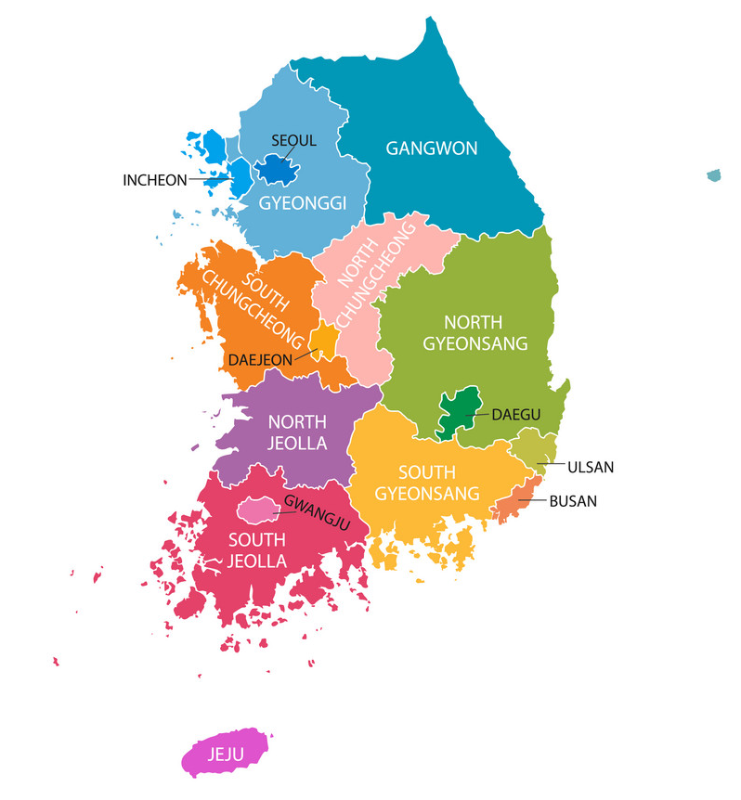




No. 2.0
메인 화면
Description(화면설명)
① 지도
- 관리 중인 기기표시
- 구역별 미세먼지 농도 표시
홈
관리
통계
①
③
② 위치 마커 click 시, 해당 위치
를 바탕으로 한 정보 ③에 표시
북구의 대기 질 정보
2019. 00. 00 / 00시
③ 초미세먼지, 미세먼지, 온도, 습도
통계 정보 표시
초미세먼지
나쁨58㎍/㎥
④ 초미세먼지 상태 지도에 표시
미세먼지
* 초미세먼지 기준
- 좋음 0 ~ 15
- 보통 16 ~ 35
- 나쁨 36 ~ 75
- 매우 나쁨 76 ~
②
나쁨58㎍/㎥
온도
습도
45℃
65%
* 미세먼지 기준
- 좋음 0 ~ 30
- 보통 31 ~ 80
- 나쁨 81 ~ 100
- 매우 나쁨 151 ~
④

Slide 2


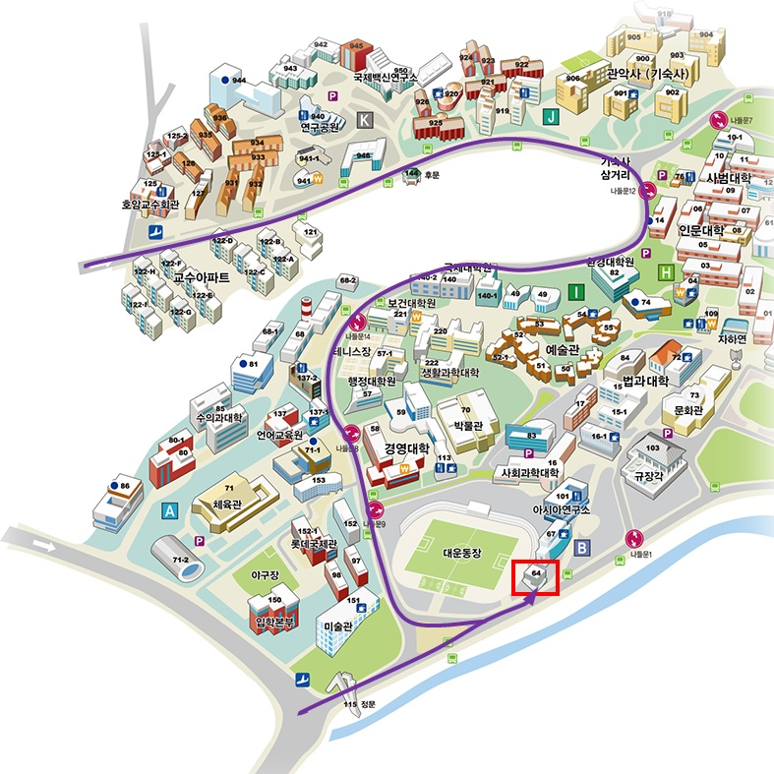


No. 2.0
관리 화면
Description(화면설명)
① 기기정보 표시
- ajax를 활용하여 기기 정보 검색
- 등록한 기기 정보 표시
* 이상이 생긴 기기 제일 앞에 표시
홈
관리
통계
①
④
1
② 기기 추가 버튼 click시, 기기 등록
페이지로 이동
선택사항
검색
XXX공원
OO연못
③ 오류 기기 알림
XX센터
⑤
MV관
④ 푸시를 통해 오류 기기 수 알림
②
. . .
⑤ 지도 위에 이상 기기 지역 표시
OO연못
⑥ 이상 기기 수 / 총 기기 수
기기 번호 / 기기 정보
③
* 오류 판단 방법
데이터 값 전달 X
- 기기의 수치 값이 이상할 정도로
높은 값 혹은 낮은 값이 2~3일
정도 지속되었을 경우
SS체육관
기기 번호 / 기기 정보
기기 번호 / 기기 정보
⑥
1/41

Slide 3

No. 2.0
통계 화면
Description(화면설명)
① 실외 정보 선택
홈
관리
통계
② 초미세먼지, 미세먼지 온도, 습도
를 3시간 간격으로 그래프 형태로
표시
①
실외
실내
초미세먼지
미세먼지
온도
습도
선택사항
②
0 ~ 3시
3 ~ 6시
y축 : 농도
6 ~ 9시
. . .
위험선
x축 : 30분 간격의 시간 경과

Slide 4
No. 2.0
통계 화면
Description(화면설명)
① 실외 정보 선택
홈
관리
통계
② 초미세먼지, 미세먼지 온도, 습도
의 월별, 연도별의 평균 값을 표
형식으로 보여줌
①
실외
실내
②
선택사항
월별
초미세먼지
연도별
미세먼지
온도
습도

Slide 5
No. 2.0
통계 화면
Description(화면설명)
① 실외 정보 선택
홈
관리
통계
② 초미세먼지, 미세먼지 온도, 습도
의 월별, 연도별의 평균 값을
그래프형식으로 보여줌
①
실외
실내
②
선택사항
월별
y축 : 농도
연도별
초미세먼지
미세먼지
온도
습도
x축 : 월별 / 연도별

